Slide 1


React Animations com Framer Motion
Exemplo prático: Pokédex Motion
Programação Full Stack · Prof. Edécio Fernando Iepsen
UniSenac Pelotas · Trabalho #2 – Pacotes Extras
Integrantes: Mateus Zanatta e [nome da dupla]
Notes:
Apresentação do tema: o pacote escolhido para a nossa dupla foi o Framer Motion, a biblioteca de animações mais usada no React. Para mostrar o funcionamento, criamos uma Pokédex com os 151 Pokémon da 1ª geração, seguindo a mesma estrutura de back-end e front-end usada nos exemplos da aula.

Slide 2
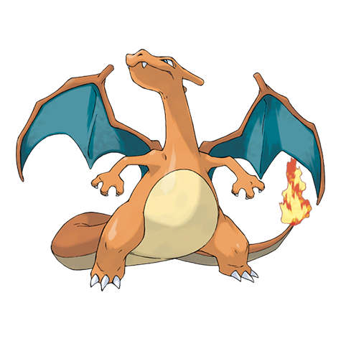



O que é o Framer Motion?
CONCEITOS DO FRAMER MOTION
Biblioteca de animações para React: em vez de escrever CSS com @keyframes, você descreve como o elemento deve ficar e ela cuida da animação.
Declarativo
Você diz o estado inicial e o final; o caminho é calculado.
Física de verdade
Molas (spring), inércia e arrasto deixam o movimento natural.
npm: framer-motion
Hoje o projeto também se chama "Motion" (pacote motion). A API é a mesma.
Feito para React
Basta trocar <div> por <motion.div> e passar props.
Notes:
O Framer Motion é uma biblioteca open source para criar animações em React. A grande vantagem é ser declarativa: dizemos onde o elemento começa e onde termina, e ela calcula a animação. Ela também simula física (molas), tem suporte a gestos (hover, clique, arrastar) e consegue animar elementos que saem da tela, algo que só com CSS é difícil. Observação: o projeto foi renomeado para Motion, mas o pacote framer-motion continua sendo publicado e funciona igual.

Slide 3
Instalação e 1º exemplo
CONCEITOS DO FRAMER MOTION
1. Instalar no projeto React (front)
import { motion } from "framer-motion"
export function Caixa() {
return (
<motion.div
initial={{ opacity: 0, y: 50 }}
animate={{ opacity: 1, y: 0 }}
transition={{ duration: 0.5 }}
/>
)
}
// a div aparece subindo e
// ficando visível em 0,5s
npm install framer-motion
2. Importar e usar o componente motion
initial
como o elemento começa
animate
como ele deve terminar
transition
como ir de um ao outro
Notes:
A instalação é só um npm install no front-end. Depois importamos o objeto motion: ele tem uma versão animável de cada tag HTML (motion.div, motion.img, motion.button...). As três props básicas são initial (estado inicial), animate (estado final) e transition (duração, atraso, tipo de curva ou mola). Nesse exemplo a div surge subindo 50px e indo de transparente para visível.

Slide 4






Os conceitos que usamos
CONCEITOS DO FRAMER MOTION
Gestos
Variants
AnimatePresence
whileHover, whileTap e drag reagem ao mouse e ao toque
Estados com nome que se propagam do pai para os filhos
Permite animar a SAÍDA de um elemento (exit)
Layout e layoutId
Keyframes e loops
Hooks
Anima mudanças de posição e tamanho automaticamente
Arrays de valores e repeat: Infinity
useScroll, useSpring, useTransform e useAnimate
Notes:
Esses são os seis grupos de recursos do Framer Motion que aparecem no nosso projeto. Nos próximos slides mostramos cada um deles aplicado a um componente real da Pokédex.

Slide 5
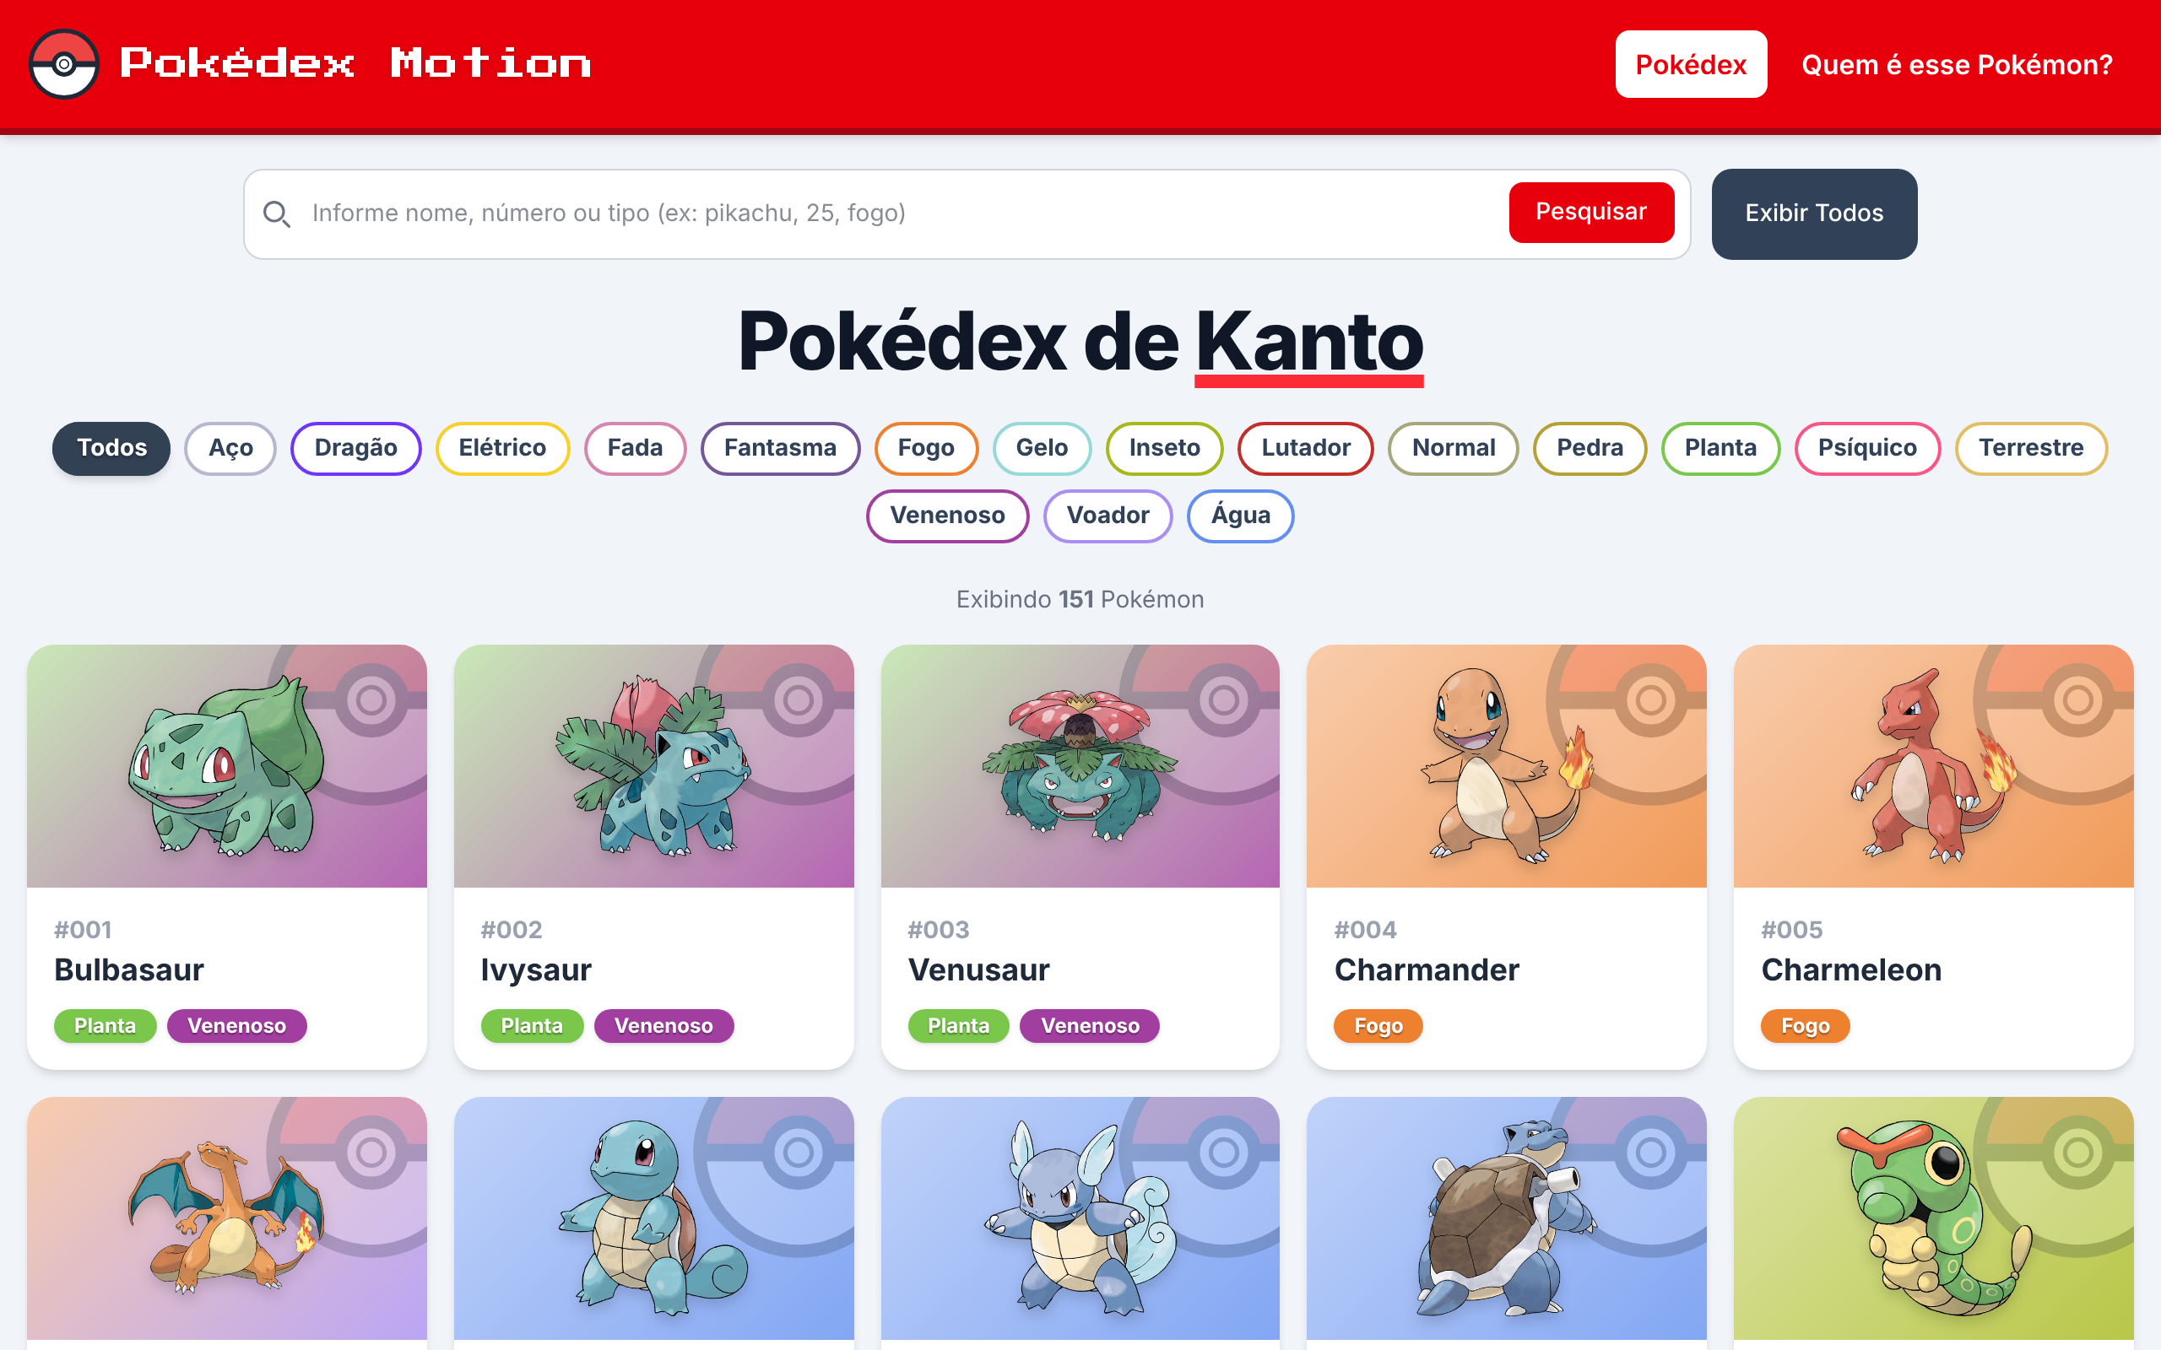


O projeto: Pokédex Motion
O PROJETO DE EXEMPLO
PostgreSQL
151 Pokémon + 17 tipos (seed)
API: Express + Prisma
/pokemons · /tipos · /sorteio
Front: React + Vite
Tailwind + Framer Motion
Mesma estrutura dos exemplos da aula: pastas back/ e front/
Notes:
O projeto segue a mesma estrutura dos exemplos do professor: uma pasta back com Express, Prisma e PostgreSQL, e uma pasta front com React, Vite, Tailwind, React Router, React Hook Form e Sonner. Os dados dos Pokémon vieram da PokeAPI e foram gravados no banco pelo seed. As imagens são URLs do repositório público de sprites da PokeAPI. O Framer Motion fica todo no front-end; nos próximos slides mostramos a estrutura de pastas e o caminho dos dados até a tela.

Slide 6

Estrutura de pastas
O PROJETO DE EXEMPLO
framer-motion/
├─ back/
│ ├─ prisma/
│ │ ├─ schema.prisma // tabelas
│ │ ├─ dados.ts // 151 Pokémon
│ │ └─ seed.ts // popula o banco
│ ├─ lib/prisma.ts // conexão
│ └─ src/
│ ├─ server.ts // Express
│ └─ routes/ // pokemons, tipos
└─ front/src/
├─ main.tsx // rotas
├─ Layout.tsx // menu + transição
├─ App.tsx // Pokédex
├─ Detalhes.tsx // página do Pokémon
├─ Quiz.tsx // Quem é esse Pokémon?
├─ components/ // animações
└─ utils/ // tipos TypeScript
back/
Express + Prisma + Zod, igual às aulas. O seed cadastra os 151 Pokémon.
front/
React + Vite + Tailwind + React Router + Hook Form + Sonner.
Pacote novo
Só o framer-motion, instalado no front-end.
Notes:
Mostrar que a estrutura é a mesma dos exemplos da aula. No back-end: o schema.prisma define as tabelas tipos e pokemons (relacionamento N:N, porque um Pokémon pode ter 2 tipos); o dados.ts tem os 151 Pokémon; o seed.ts grava tudo no banco; o server.ts sobe o Express e as rotas ficam em src/routes. No front-end: o main.tsx define as rotas do React Router (/, /detalhes/:pokemonId e /quiz), o Layout tem o menu e a transição entre páginas, e as animações ficam quase todas na pasta components. O único pacote novo em relação às aulas é o framer-motion.

Slide 7
Como o projeto funciona
O PROJETO DE EXEMPLO
1
Banco de dados
O seed grava 17 tipos e 151 Pokémon no PostgreSQL.
// App.tsx (resumido)
const [pokemons, setPokemons] =
useState<PokemonType[]>([])
useEffect(() => {
buscaDados() // GET /pokemons
}, [])
<AnimatePresence mode="popLayout">
{filtrados.map(p => (
<CardPokemon key={p.id} data={p} />
))}
</AnimatePresence>
2
API (back-end)
O Express recebe GET /pokemons e o Prisma busca no banco.
3
Busca no front
O App.tsx faz o fetch no useEffect e guarda no useState.
4
Tela
Cada Pokémon vira um <CardPokemon>, que é um motion.div.
5
Animação
O Framer Motion anima a entrada, o filtro, o hover e a saída.
Notes:
Explicação do funcionamento do projeto, do banco até a tela. 1) O comando npx prisma db seed grava os tipos e os Pokémon no PostgreSQL. 2) O back-end em Express tem as rotas /pokemons, /pokemons/:id, /pokemons/pesquisa/:termo, /pokemons/sorteio e /tipos, e usa o Prisma para consultar o banco. 3) No front, o App.tsx busca os dados com fetch dentro do useEffect e guarda no estado com useState, como nos exemplos da aula. 4) Cada Pokémon da lista vira um componente CardPokemon, que por dentro é um motion.div. 5) Quando o estado muda (por exemplo, ao filtrar por tipo), o React tira e coloca cards na tela, e o Framer Motion anima essas mudanças. A key={p.id} é o que o AnimatePresence usa para saber qual card entrou e qual saiu.

Slide 8



Em todas as páginas
ONDE ESTÁ O FRAMER MOTION NO SITE
Barra de progresso
Transição entre páginas
A barra amarela do topo enche conforme você rola a página.
A página antiga sobe e some; a nova entra de baixo para cima.
useScroll + useSpring · BarraProgresso.tsx
AnimatePresence + exit · TransicaoPagina.tsx
Logo da Pokédex
Carregando...
A Pokébola do menu gira 360° quando o mouse passa por cima.
Enquanto os dados chegam, a Pokébola balança como numa captura.
whileHover · Titulo.tsx
keyframes + repeat · Pokebola.tsx
Notes:
Começamos mostrando as animações que aparecem em qualquer página do site, porque ficam no Layout. A barra amarela de progresso usa os hooks useScroll e useSpring. A troca de páginas usa o AnimatePresence: quando o endereço muda, a página antiga faz a animação de saída (exit) e a nova faz a de entrada. A Pokébola do logo gira com whileHover. E, enquanto os dados carregam da API, aparece uma Pokébola balançando, feita com keyframes e repeat: Infinity.

Slide 9
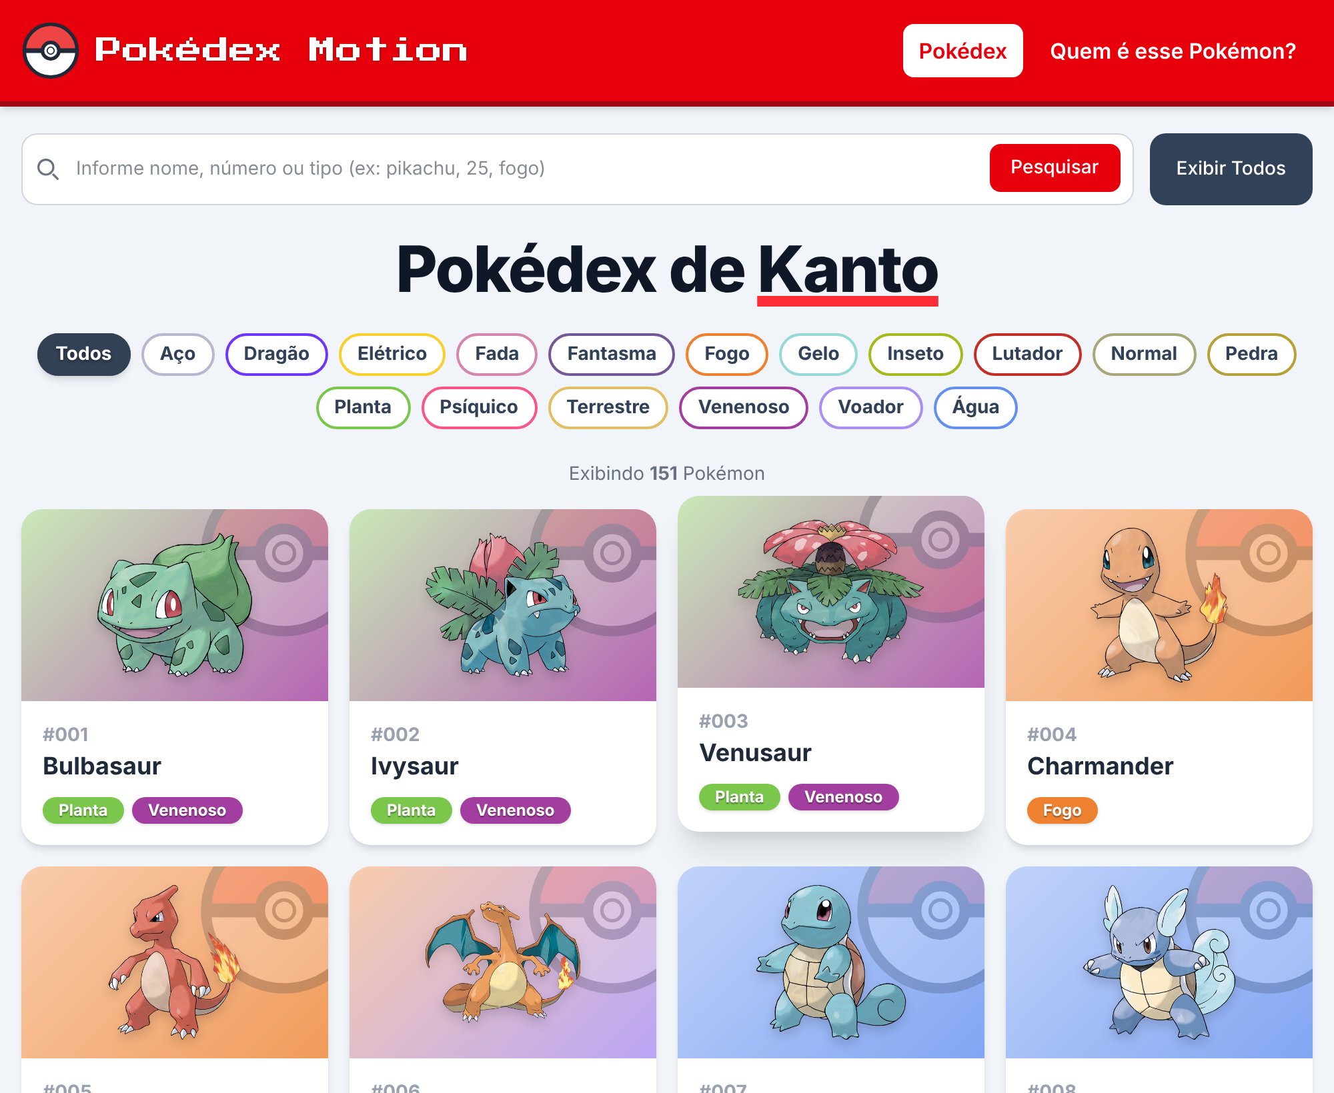
Página inicial (Pokédex)
ONDE ESTÁ O FRAMER MOTION NO SITE
1
Fundo do filtro desliza entre tipos
layoutId · FiltroTipos.tsx
5
2
Cards surgem ao rolar a página
whileInView · CardPokemon.tsx
1
3
Hover: o card sobe e a imagem balança
variants + whileHover · CardPokemon.tsx
2
3
4
6
4
A Pokébola do fundo gira junto
variants (propagação) · CardPokemon.tsx
5
Clique: card e botões afundam
whileTap · CardPokemon / InputPesquisa
6
Ao filtrar, os cards saem e se reorganizam
AnimatePresence + layout · App.tsx
Rota / · App.tsx
Notes:
Os números no print mostram onde está cada animação. 1) O fundo colorido do filtro de tipos desliza de um botão para o outro com layoutId. 2) Os cards aparecem subindo conforme entram na tela ao rolar, com whileInView. 3) Ao passar o mouse, o card sobe e a imagem cresce e balança: variants com whileHover. 4) A Pokébola desenhada no fundo do card gira junto, sem código extra, porque os filhos herdam o nome da variante do pai (propagação). 5) Ao clicar, o card e os botões Pesquisar e Exibir Todos afundam um pouco com whileTap. 6) Ao filtrar por tipo, os cards que não são daquele tipo saem com a animação exit, e os que ficam deslizam para a nova posição graças ao AnimatePresence com mode popLayout e à prop layout.

Slide 10
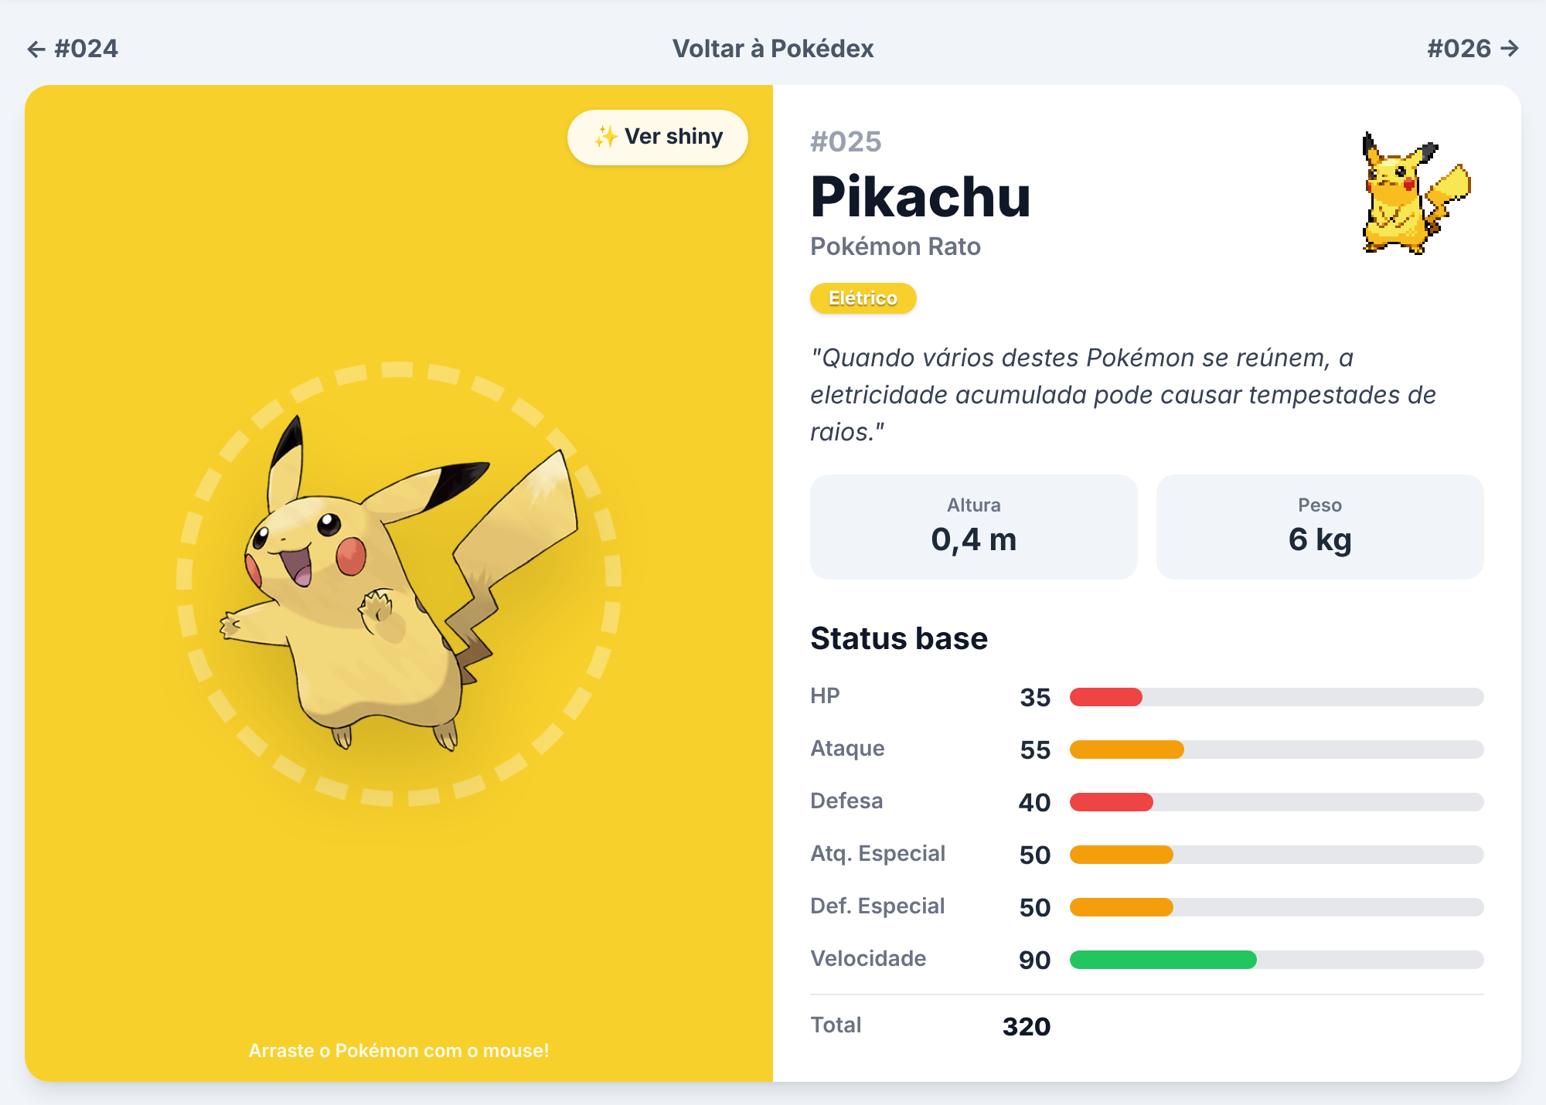
Página de detalhes
ONDE ESTÁ O FRAMER MOTION NO SITE
1
O Pokémon flutua sem parar
repeat: Infinity · ImagemPokemon.tsx
4
2
Círculo pontilhado gira ao fundo
rotate: 360 em loop · ImagemPokemon.tsx
1
3
Arraste: ao soltar, ele volta
drag + dragSnapToOrigin · ImagemPokemon.tsx
6
2
4
"Ver shiny" vira a imagem como carta
AnimatePresence · ImagemPokemon.tsx
5
5
Barras de status crescem em cascata
staggerChildren + spring · BarraStatus.tsx
3
Altura e peso crescem no hover
whileHover · Detalhes.tsx
6
Rota /detalhes/:pokemonId · Detalhes.tsx
Notes:
Página aberta ao clicar em um card. 1) A imagem do Pokémon flutua subindo e descendo: animate com y e repeat Infinity, repeatType mirror (vai e volta). 2) O círculo pontilhado atrás gira sem parar com rotate 360 em loop linear. 3) Dá para arrastar o Pokémon com o mouse (drag); ao soltar, ele volta ao lugar (dragSnapToOrigin). 4) O botão Ver shiny troca a imagem com AnimatePresence mode wait: a imagem atual gira e some, e a nova gira e aparece, como uma carta virando (rotateY). 5) As barras de status crescem uma depois da outra (staggerChildren) com efeito de mola (spring). 6) Os quadros de altura e peso crescem com whileHover. Os links do topo (anterior e próximo) usam a transição de página.

Slide 11
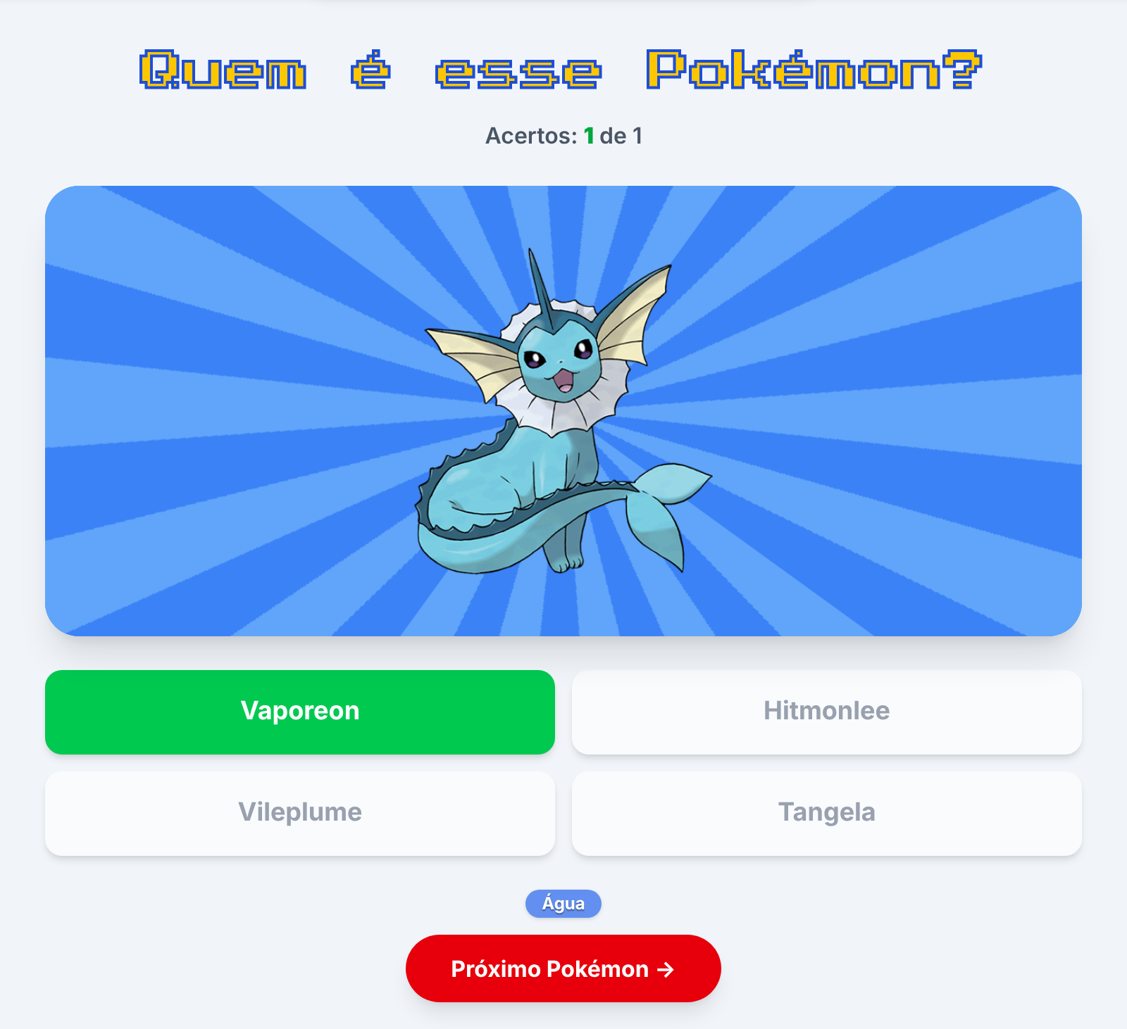
Quem é esse Pokémon?
ONDE ESTÁ O FRAMER MOTION NO SITE
1
Raios azuis giram no fundo
rotate: 360 em loop · Quiz.tsx
1
2
O Pokémon entra girando
initial/animate + spring · Quiz.tsx
2
4
3
As respostas entram em cascata
staggerChildren · Quiz.tsx
5
4
Ao responder, a silhueta ganha cor
filter: brightness · Quiz.tsx
3
5
Errou: treme · Acertou: pula
useAnimate · Quiz.tsx
6
6
Botão "Próximo" surge crescendo
AnimatePresence · Quiz.tsx
Rota /quiz · Quiz.tsx
Notes:
Jogo Quem é esse Pokémon, no menu do topo. O back-end sorteia um Pokémon e 4 opções na rota /pokemons/sorteio. 1) Os raios azuis do fundo giram em loop. 2) A imagem entra girando e crescendo, com initial, animate e spring. 3) Os 4 botões de resposta aparecem um de cada vez (staggerChildren). 4) A imagem começa preta, com filter brightness(0), e ao responder anima até brightness(1), revelando o Pokémon. 5) Com o hook useAnimate, a animação é disparada pelo código dentro da função responde: se errar, a imagem treme; se acertar, ela pula. 6) O botão Próximo Pokémon só existe depois de responder e aparece crescendo, dentro de um AnimatePresence.

Slide 12
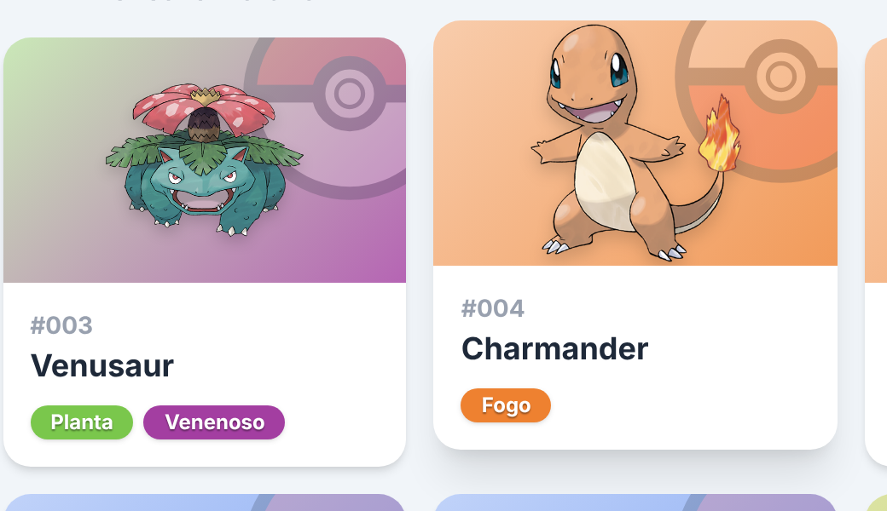
CardPokemon: variants
CÓDIGO DAS ANIMAÇÕES
const variantesCard = {
oculto: { opacity: 0, y: 40 },
visivel: { opacity: 1, y: 0 },
saindo: { opacity: 0 },
hover: { y: -10 },
}
<motion.div
variants={variantesCard}
initial="oculto"
whileInView="visivel"
whileHover="hover"
whileTap={{ scale: 0.95 }}
exit="saindo"
layout
>
Mouse em cima: o card sobe, a imagem cresce e balança e a Pokébola do fundo gira — tudo com um único whileHover.
Notes:
Arquivo: front/src/components/CardPokemon.tsx. As variants são estados com nome. O card usa os nomes nas props: initial oculto, whileInView visivel (anima quando o card aparece na tela ao rolar), whileHover hover, exit saindo. A parte mais legal é a propagação: a imagem e a Pokébola de fundo também têm uma variante chamada hover, então quando o mouse entra no card, os filhos animam juntos sem precisar de nenhum código extra. whileTap faz o card afundar ao clicar.

Slide 13
FiltroTipos: layoutId
CÓDIGO DAS ANIMAÇÕES
{ativo && (
<motion.span
layoutId="tipo-ativo"
className="absolute inset-0"
style={{ backgroundColor: tipo.cor }}
/>
)}
E os cards?
<AnimatePresence mode="popLayout">
Ao filtrar, os cards que saem rodam o exit; os que ficam deslizam para a nova posição por causa da prop layout.
Só o botão ativo desenha o fundo colorido. Como todos usam o mesmo layoutId, o Framer Motion entende que é o mesmo elemento e faz o fundo deslizar até o botão clicado.
Notes:
Arquivo: front/src/components/FiltroTipos.tsx. Esse é o recurso de shared layout. Apenas o botão ativo renderiza o motion.span de fundo. Quando trocamos o tipo, o span some de um botão e aparece em outro; como os dois têm o mesmo layoutId, o Framer Motion anima a posição e o tamanho de um para o outro. No App.tsx, a lista de cards fica dentro de um AnimatePresence com mode popLayout: os cards removidos fazem a animação de saída e os que continuam deslizam para o novo lugar no grid.

Slide 14
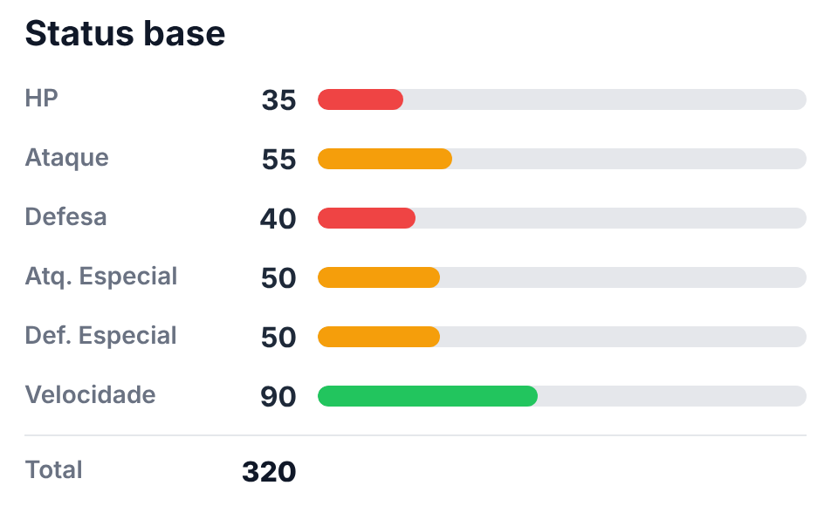
BarraStatus: stagger
CÓDIGO DAS ANIMAÇÕES
// pai: atrasa cada filho 0,12s
const variantesLista = {
visivel: { transition: {
staggerChildren: 0.12
} }
}
// filho: largura vem do "custom"
const variantesBarra = {
oculto: { width: 0 },
visivel: (valor) => ({
width: `${valor / 2}%`,
transition: { type: "spring" }
})
}
<motion.div custom={valor}
variants={variantesBarra} />
As barras crescem uma depois da outra (cascata) e "passam do ponto" antes de parar, como uma mola.
Notes:
Arquivo: front/src/components/BarraStatus.tsx, usado na página de detalhes. O pai (a lista) tem staggerChildren, que faz cada barra começar um pouco depois da anterior. A variante visivel da barra é uma função: ela recebe o valor do atributo pela prop custom e calcula a largura. O type spring usa física de mola, por isso a barra passa um pouco do ponto e volta. Como usamos whileInView, no celular a animação só acontece quando a lista aparece na tela.

Slide 15
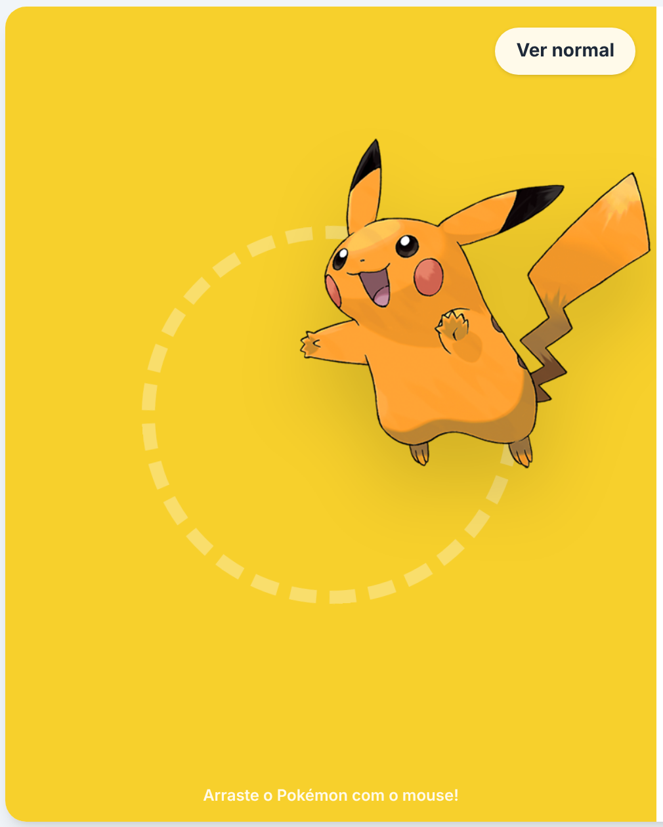
Pokébola e drag
CÓDIGO DAS ANIMAÇÕES
Keyframes + repeat
Loading: a Pokébola balança como na captura
Drag
Arraste o Pokémon: ao soltar ele volta ao lugar
<motion.svg
animate={{
rotate: [0, -25, 25, -15, 15, 0]
}}
transition={{
repeat: Infinity,
repeatDelay: 0.5
}}
/>
<motion.img
drag
dragConstraints={areaRef}
dragSnapToOrigin
whileDrag={{ scale: 1.15 }}
/>
Notes:
Arquivos: Pokebola.tsx e ImagemPokemon.tsx. Quando passamos um array no animate, o Framer Motion percorre cada valor (keyframes). Com repeat Infinity a animação fica em loop; usamos isso no indicador de carregamento. Na página de detalhes a imagem pode ser arrastada: drag habilita o arraste, dragConstraints limita a área, dragSnapToOrigin faz voltar ao lugar ao soltar e whileDrag aumenta a imagem enquanto arrasta. O botão Ver shiny troca a imagem com AnimatePresence mode wait, com efeito de virar carta (rotateY).

Slide 16
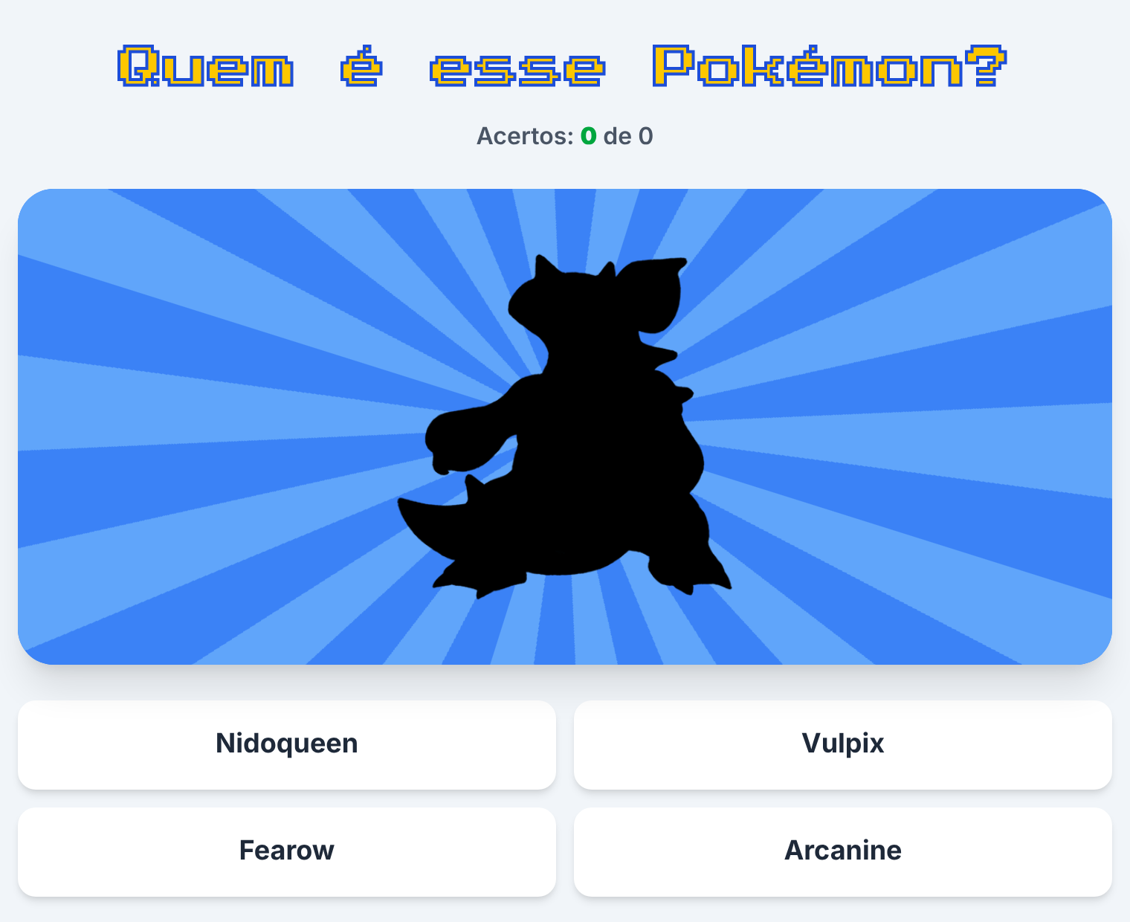
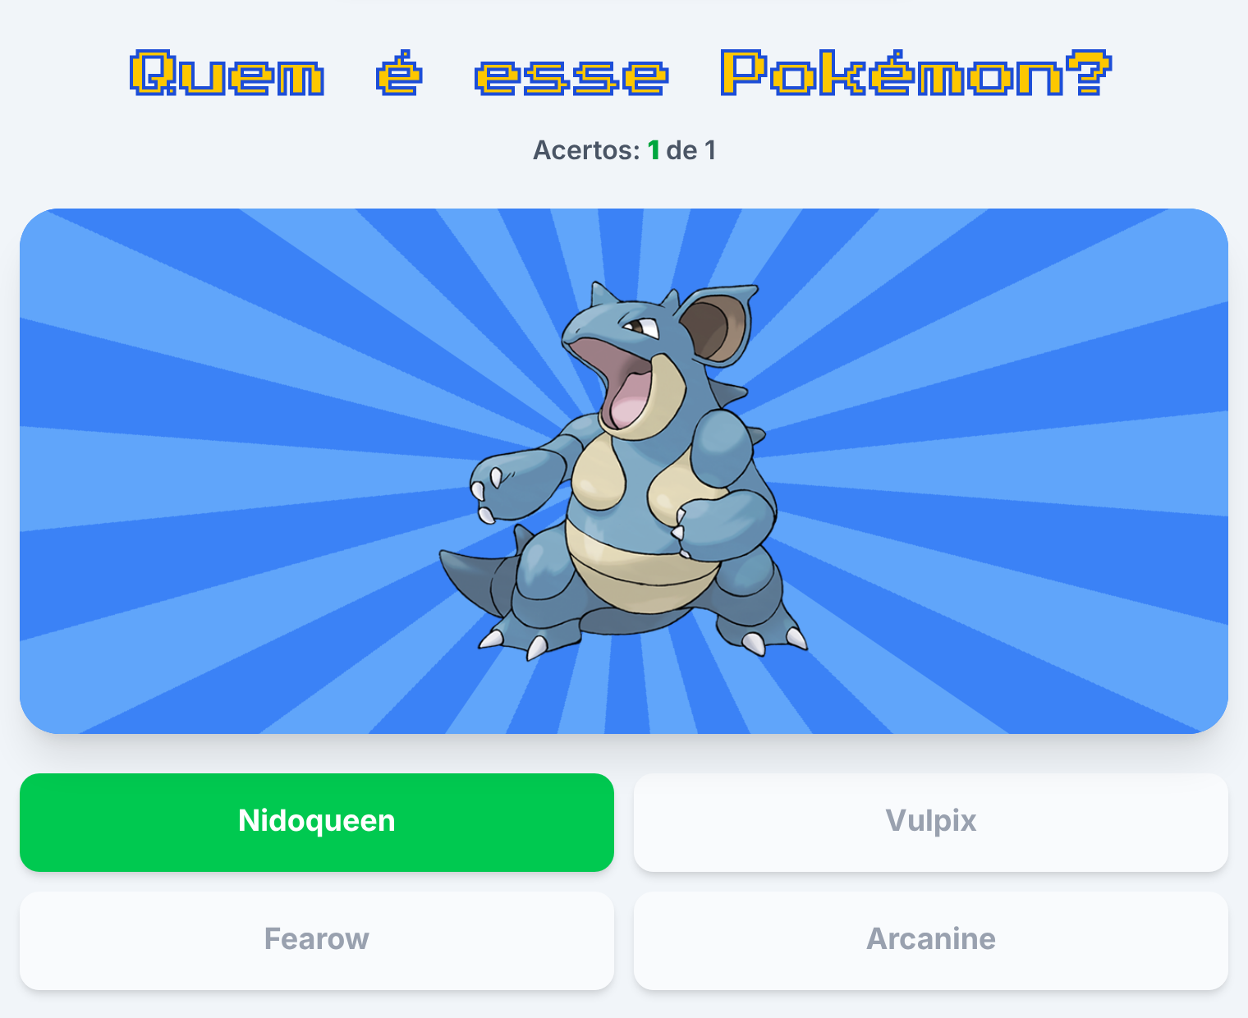
Quiz: useAnimate
CÓDIGO DAS ANIMAÇÕES
const [scope, animate] = useAnimate()
function responde(opcao) {
if (opcao == pokemon.nome) {
// acertou: pula
animate(scope.current,
{ y: [0, -30, 0] })
} else {
// errou: treme
animate(scope.current,
{ x: [0, -25, 25, 0] })
}
}
<div ref={scope}>...</div>
Silhueta: filter: brightness(0). Ao responder, o filtro anima até brightness(1) e o Pokémon aparece.
Notes:
Arquivo: front/src/Quiz.tsx, a página Quem é esse Pokémon. A rota /pokemons/sorteio do back-end devolve um Pokémon e quatro opções. A imagem começa preta com filter brightness(0) e, ao responder, anima para brightness(1). Aqui mostramos o useAnimate: uma animação disparada por código, dentro de uma função. O hook devolve uma ref (scope) e a função animate. Se acertar, a imagem dá um pulo; se errar, ela treme.

Slide 17
Transição e progresso
CÓDIGO DAS ANIMAÇÕES
TransicaoPagina.tsx
BarraProgresso.tsx
const location = useLocation()
<AnimatePresence mode="wait">
<motion.main
key={location.pathname}
initial={{ opacity: 0, y: 30 }}
animate={{ opacity: 1, y: 0 }}
exit={{ opacity: 0, y: -30 }}
>
<OutletCongelado />
</motion.main>
</AnimatePresence>
const { scrollY, scrollYProgress } =
useScroll()
// suaviza com efeito de mola
const scaleX = useSpring(scrollYProgress)
// 0 a 80px rolados => opacidade 0 a 1
const opacity = useTransform(
scrollY, [0, 80], [0, 1])
<motion.div style={{ scaleX, opacity }} />
A key muda a cada troca de rota: a página antiga roda o exit e a nova roda o animate.
Motion Values: a barra acompanha a rolagem sem o React renderizar o componente de novo.
Notes:
As duas animações que aparecem em todas as páginas. Na transição, o motion.main recebe como key o endereço atual. Quando o usuário navega, a key muda, então o React entende que é outro elemento: o AnimatePresence mantém a página antiga na tela até o exit terminar (mode wait) e só então mostra a nova com o animate. O OutletCongelado guarda o conteúdo da página antiga para ela não mostrar a nova durante a saída. Na barra de progresso, useScroll devolve o quanto a página foi rolada (scrollYProgress, de 0 a 1), useSpring deixa o movimento suave e useTransform converte os primeiros 80px rolados em opacidade, para a barra só aparecer depois que começa a rolagem. Esses valores são Motion Values: atualizam o estilo direto, sem re-renderizar o React.

Slide 18
Onde está cada animação
RESUMO
Arquivo | Onde aparece | Recursos do Framer Motion
CardPokemon.tsx | Cards da Pokédex | variants, whileHover, whileTap, whileInView, layout, exit
FiltroTipos.tsx | Botões de tipo | layoutId (shared layout)
App.tsx | Grid de cards | AnimatePresence mode="popLayout"
BarraStatus.tsx | Página de detalhes | staggerChildren, custom, spring
Pokebola.tsx | Carregando / logo | keyframes, repeat: Infinity
ImagemPokemon.tsx | Página de detalhes | drag, dragSnapToOrigin, AnimatePresence
Quiz.tsx | Quem é esse Pokémon? | useAnimate, animação de filter
TransicaoPagina.tsx | Troca de páginas | AnimatePresence + key da rota
BarraProgresso.tsx | Topo da página | useScroll, useSpring, useTransform
Notes:
Tabela para consulta: todos os componentes estão em front/src/components, exceto App.tsx e Quiz.tsx que ficam em front/src. Cada arquivo tem um comentário explicando o conceito do Framer Motion usado.

Slide 19
Como rodar o projeto
RESUMO
Back-end (porta 3000)
Front-end (porta 5173)
cd framer-motion/back
npm install
// copiar .env.example p/ .env
npx prisma migrate dev
npx prisma db seed
npm run dev
cd framer-motion/front
// copiar .env.example p/ .env
npm install
npm run dev
// abrir: http://localhost:5173
Pré-requisitos: Node.js e PostgreSQL. Ajuste usuário e senha do banco no arquivo .env.
Notes:
Primeiro o back-end: instalar as dependências (o postinstall já roda o prisma generate), criar o .env a partir do .env.example com o usuário e a senha do PostgreSQL, rodar a migration que cria as tabelas e o seed que cadastra os 151 Pokémon. Depois o front-end: criar o .env a partir do .env.example (ele guarda o endereço da API, VITE_API_URL), npm install e npm run dev.

Slide 20
Roteiro da demonstração
RESUMO
1
2
3
4
5
Pokédex
Filtro
Cards
Detalhes
Quiz
Rolar a página: os cards surgem e a barra amarela enche.
Clicar em Fogo, Água e Planta: o fundo desliza e os cards se reorganizam.
Passar o mouse e clicar: o card sobe, balança e afunda.
Ver as barras, arrastar o Pokémon, clicar em Ver shiny e ir ao próximo.
Errar uma vez (a imagem treme) e acertar outra (ela pula).
Dica: deixe o PostgreSQL, o back-end (npm run dev) e o front-end (npm run dev) rodando antes de começar a apresentação.
Notes:
Ordem sugerida para a demonstração ao vivo (com o back-end e o front-end rodando). 1) Abrir a Pokédex e rolar a página. 2) Clicar em alguns tipos no filtro. 3) Passar o mouse e clicar nos cards. 4) Abrir um Pokémon, mostrar as barras de status, arrastar a imagem, clicar em Ver shiny e usar o link do próximo Pokémon para mostrar a transição de página. 5) Ir ao Quem é esse Pokémon, errar uma vez e acertar outra.

Slide 21




Boas práticas
RESUMO
Com moderação
Performance
Acessibilidade
Animação deve guiar o usuário, não distrair. Durações curtas (0,2 a 0,5s).
Prefira animar transform (x, y, scale, rotate) e opacity: são os mais leves para o navegador.
<MotionConfig reducedMotion="user"> respeita quem desativa animações no sistema.
Motion Values (useScroll, useSpring) atualizam a tela sem re-renderizar o componente.
Notes:
Algumas dicas para usar o Framer Motion em projetos reais, como no Projeto de Desenvolvimento: usar animações com propósito e curtas; animar preferencialmente transform e opacity, porque o navegador consegue fazer isso sem recalcular o layout da página; e respeitar a configuração de acessibilidade de quem prefere menos movimento, com o MotionConfig.

Slide 22
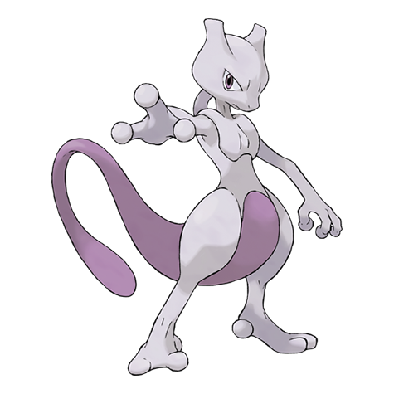
Obrigado!
Agora vamos para a demonstração da Pokédex
Código e apresentação no GitHub:
github.com/mateus-zanatta/TrabalhoFullStack-MortionFrames
Notes:
Encerramento: agradecer, abrir para perguntas e fazer a demonstração ao vivo seguindo o slide Roteiro da demonstração. O código e esta apresentação estão no GitHub para a turma.

